Slide 1
Південно-Африканська Республіка
Підготувала
Відняк Людмила

Slide 2
План
Загальні відомості
Державні символи
Державний устрій
Адміністративний поділ
Географічне положення
Природа
Столиця
Населення
Наука
Економіка
Сільське господарство
Транспортна система
Культура
Туризм

Slide 3
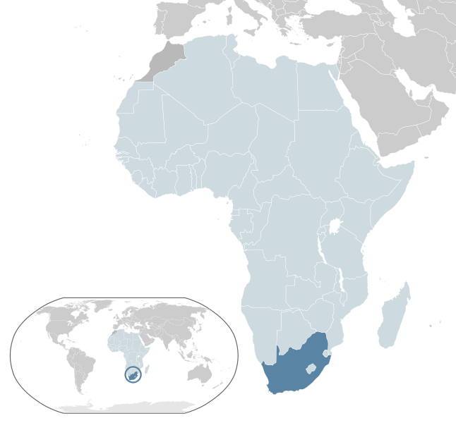
Загальні відомості
Столиця – Преторія
Державний устрій - Парламентська демократія
Президент - Джейкоб Зума
Площа - 1 221 037 км²
Валюта – Ранд
Населення — 46 млн осіб

Slide 4
Державні символи
Прапор
Герб

Slide 5
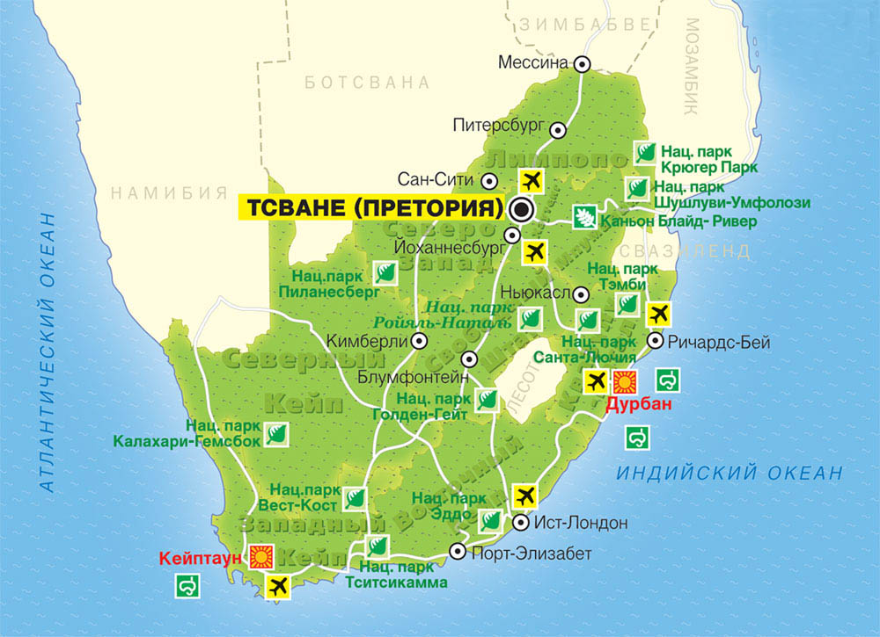
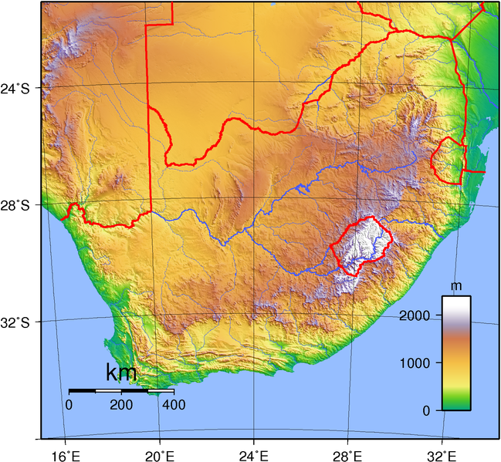
Географічне положення
Територія ПАР займає південну околицю південноафриканського плоскогір'я, крутий схил якого на сході обривається до вузької прибережної низовини, а на півдні — до западини Велике Карру, за якою розташовані Капські гори

Slide 6
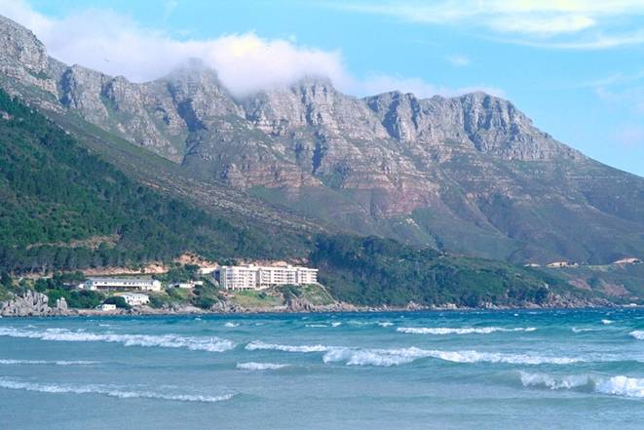
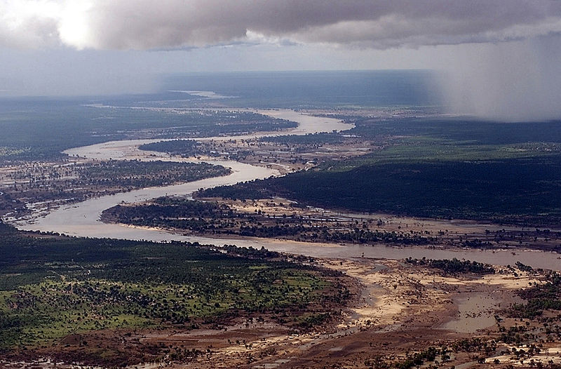
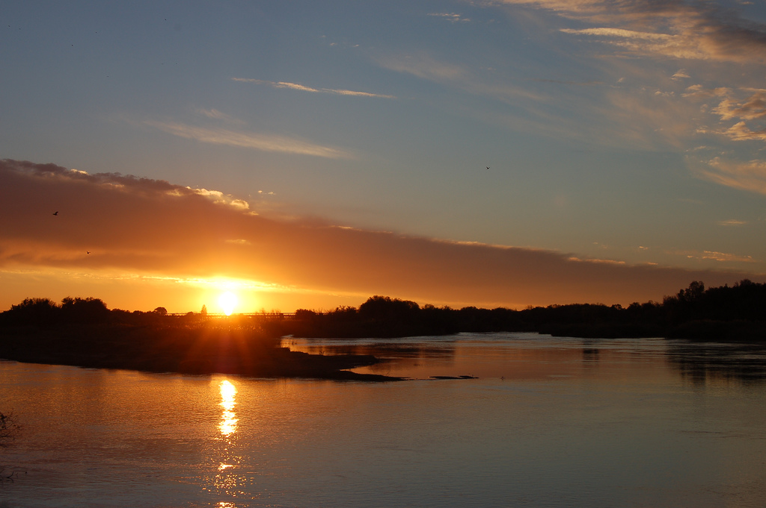
Природа
Капські гори
Клімат тропічний і субтропічний.
Головні ріки: Оранжева і Лімпопо.
Лімпопо
Оранжева

Slide 7
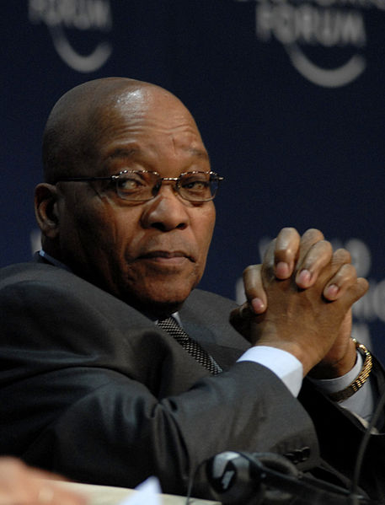
Державний устрій
ПАР — унітарна держава, президентська республіка.
Глава держави та уряду- президент Джейкоб Зума.
Законодавча влада належить двопалатному парламенту. Країна має 9 провінцій.

Slide 8
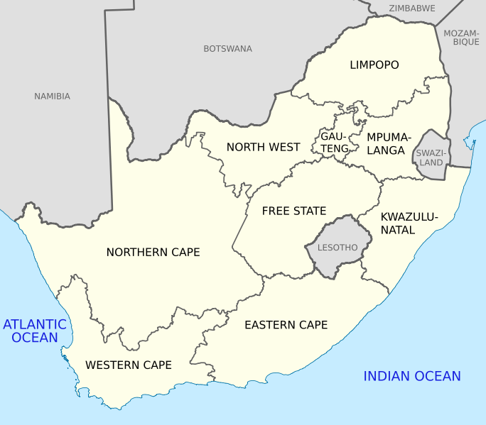
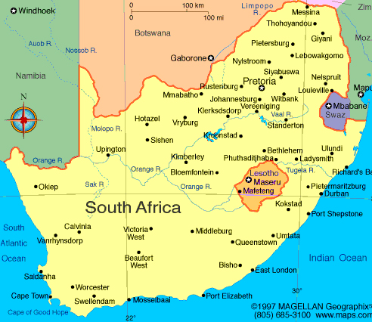
Адміністративний поділ
Держава розділена на 9 провінцій і має три столичних міста: уряд працює в Преторії, парламент засідає в Кейптауні, а верховний суд знаходиться в Блумфонтейні.

Slide 9
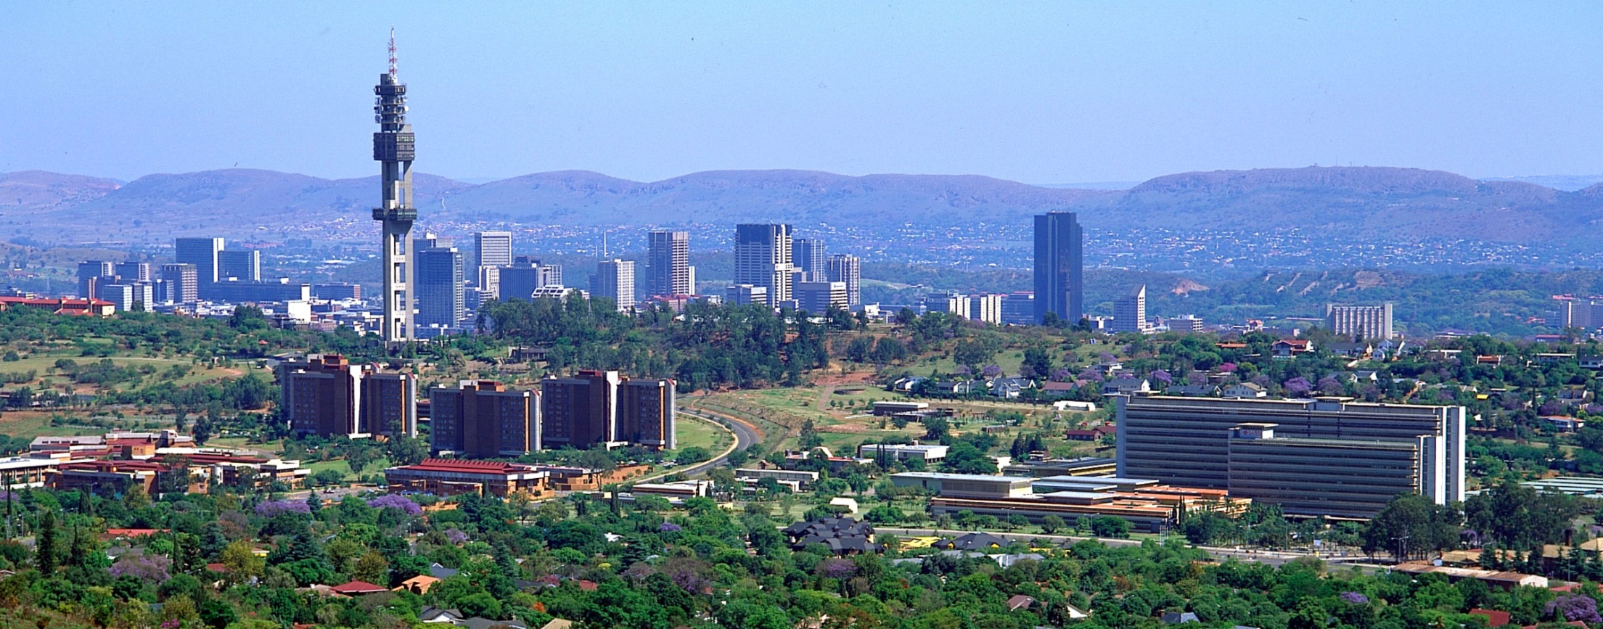
Столиця
Прето́рія — адміністративна столиця Південно-Африканської Республіки. Велике сучасне місто. У місті багато фонтанів, парків, зелені, хмарочосів.

Slide 10
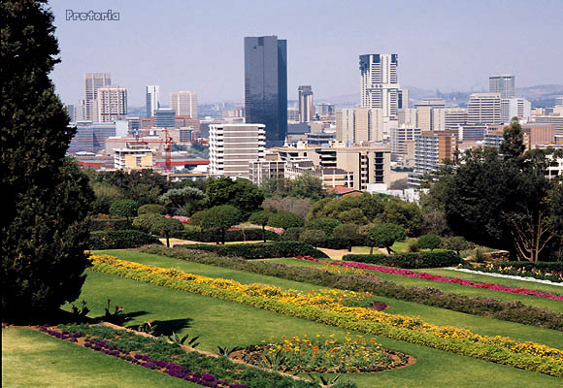
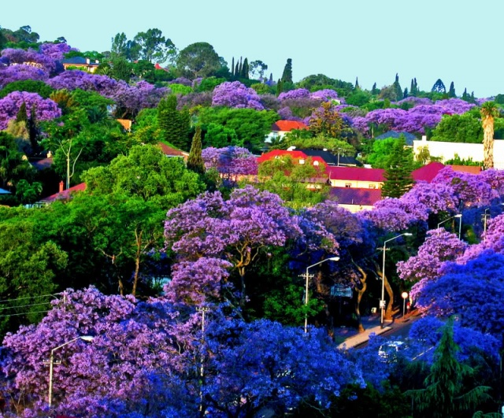
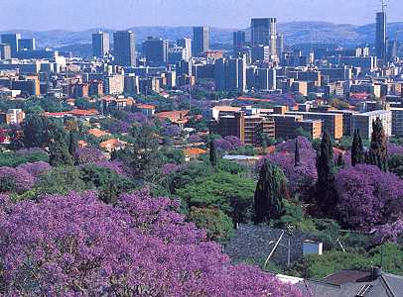
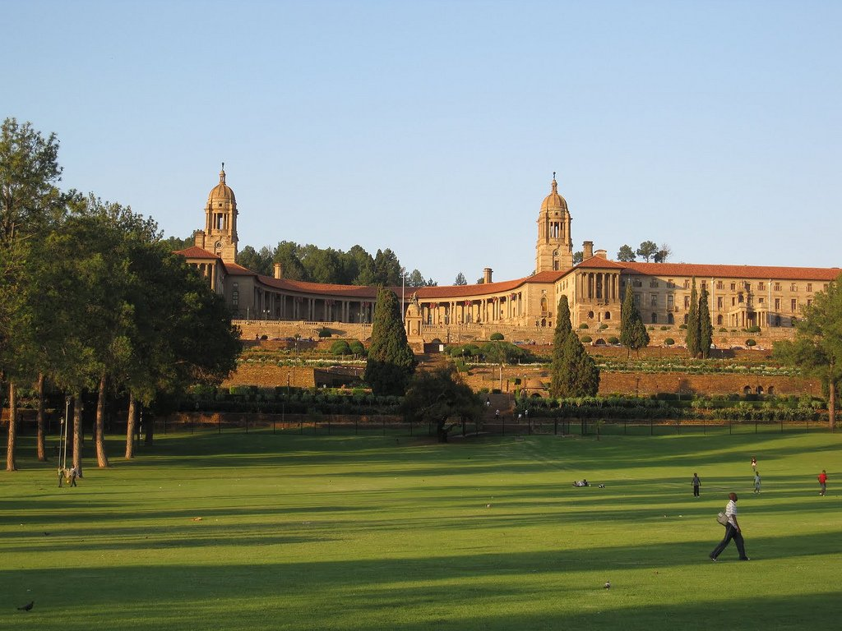

Slide 11
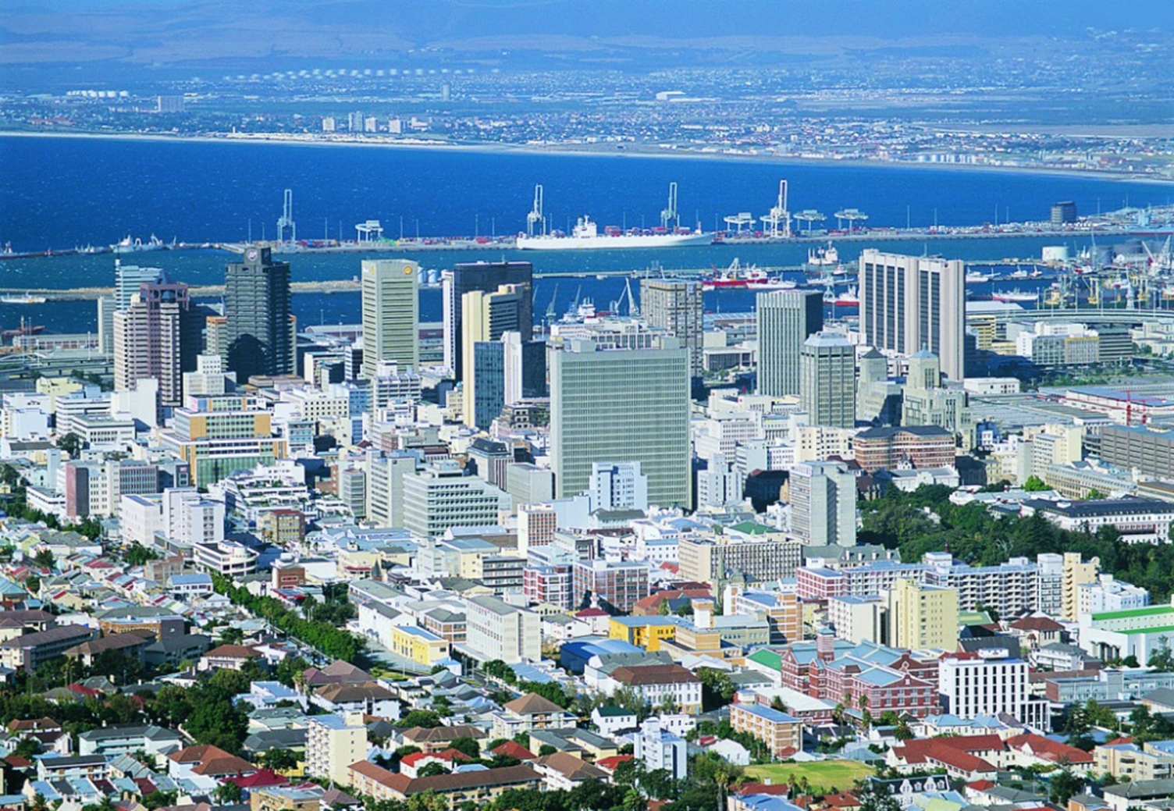
Кейптаун
Кейпта́ун — третє за чисельністю місто
Південно-Африканської Республіки. Законодавча столиця.

Slide 12
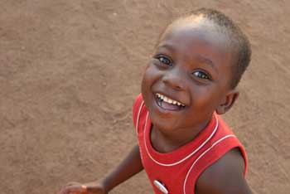
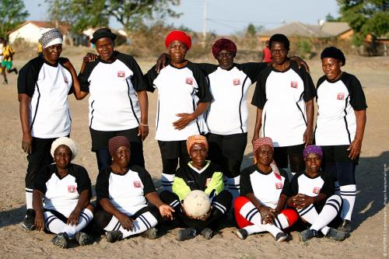
Населення
Згідно з переписом 1996 року
77% населення ПАР складають африканці
11%, метиси (нащадки змішаних шлюбів європейців і африканців)
12%, вихідці з Азії

Slide 13
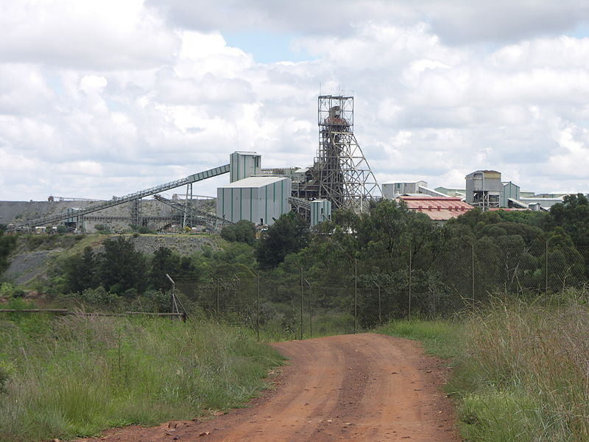
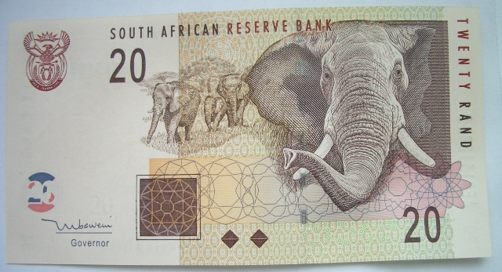
Економіка
ПАР — індустріально-аграрна країна, найрозвиненіша в економічному відношенні в Африці. Провідні галузі промисловості — гірнича, автомобільна, металообробна, металургійна, машинобудівна, хімічна, харчова. Сильні позиції ПАР на світовому ринку визначаються передусім багатством її надр.

Slide 14
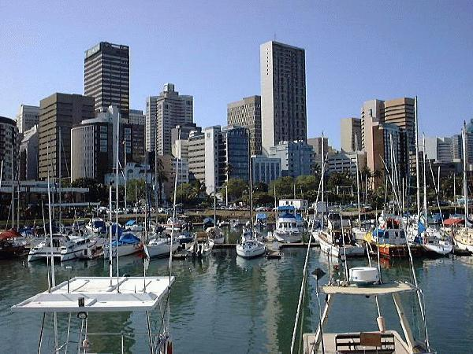
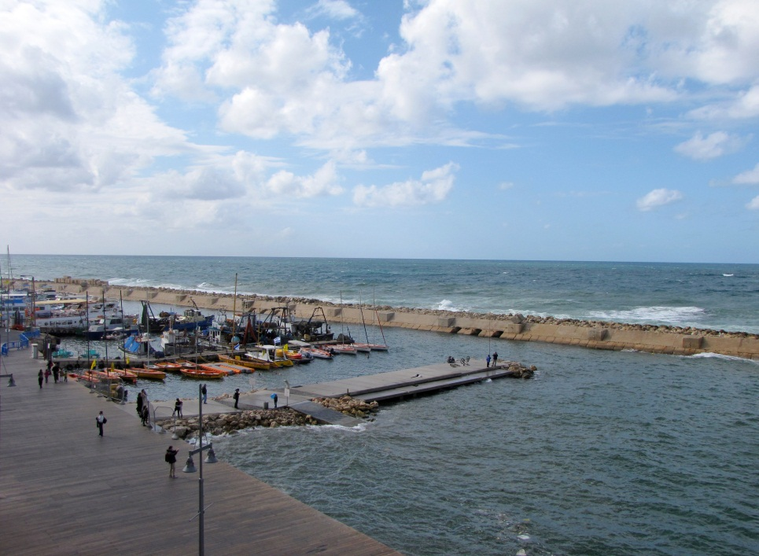
Транспортна система
У ПАР найкраще транспортне забезпечення в Африці. У зовнішніх перевезеннях домінують морський (вантажні) та авіаційний (пасажирські) транспорт. Найбільші морські порти — Дурбан, Кейптаун. Міжнародні аеропорти в Йоганнесбурзі, Кейптауні та Дурбані.
Дурбан
Кейптаун

Slide 15
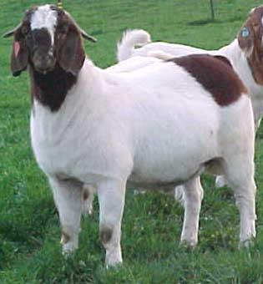
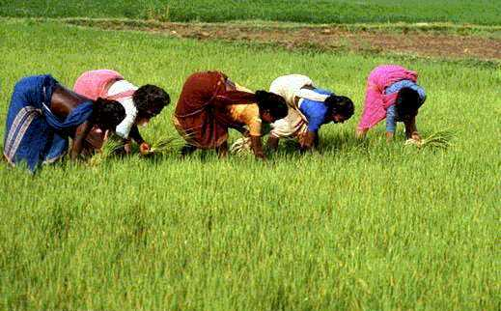
Сільське господарство
Основою сільського господарства є високотоварне тваринництво, розводять велику рогату худобу та свиней, а також кіз. У рослинництві основними сільськогосподарськими культурами є кукурудза, пшениця, ячмінь, бавовник, цукрова тростина. Дуже багато вирощують винограду, цитрусових.

Slide 16
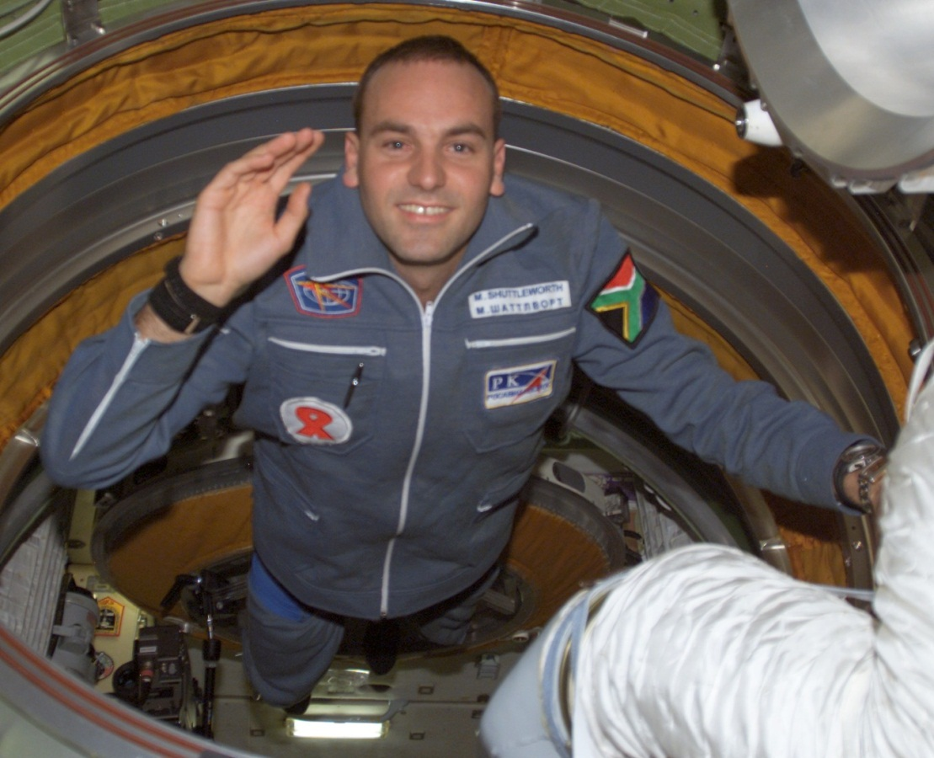
Наука
Ряд важливих науково-технічних досягнень походять з ПАР.
Перша пересадка серця від людини до людини була виконана кардіохірургом Крістіаном Барнардои у 1967 році.
Максом Тейлером було розроблено вакцину проти жовтої лихоманки.
Марк Шаттлворт заснував компанію Тавте з інтернет-безпеки.
Марк Шаттлворт, перший африканець у космосі

Slide 17
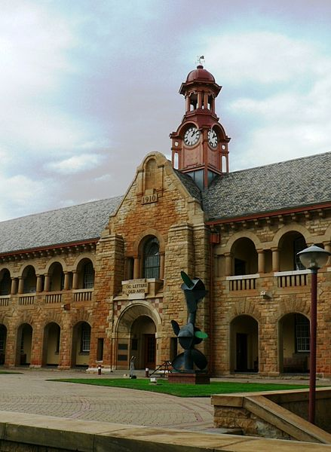
Культура та соціальний розвиток
Стандарти життя в європейців та африканців у ПАР суттєво відрізняються. Так, письменних африканців лише 70%, але серед європейських поселенців цей показник близький до 100%.
Університет Преторії

Slide 18
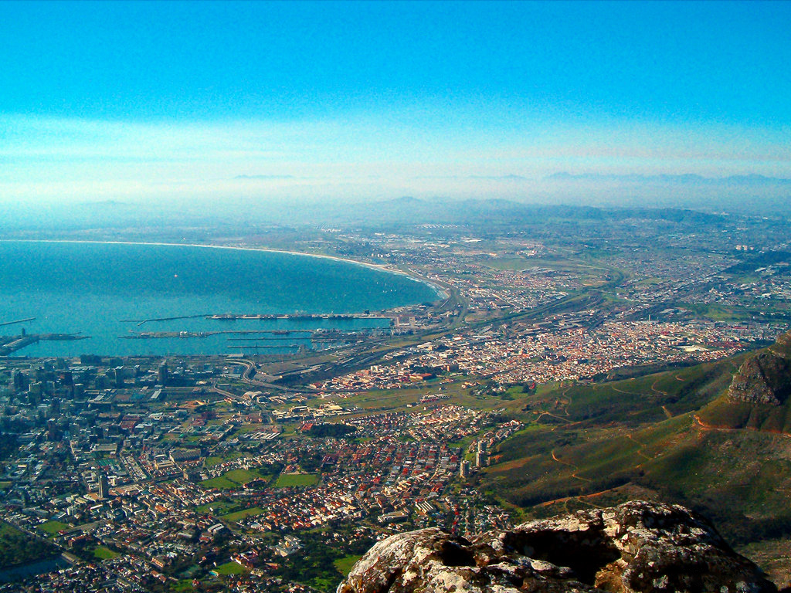
Туризм
Сьогодні Південно - Африканська Республіка займає одне з лідируючих місць у світі за рівнем в'їзного туризму. Туризм в ПАР розвивається і залучає все більше і більше шукачів пригод.
У ПАР - приголомшливі національні парки, в яких абсолютно вільно живуть носороги, леви, жирафи, слони, антилопи та інші дикі тварини.

Slide 19
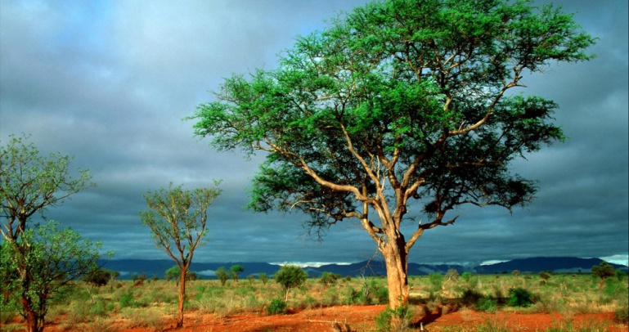
Парк Крюгера
Націона́льний парк Крюгер— найбільший національний парк і тваринний резерв в ПАР.

Slide 20
Парк Крюгера є найбільшим національним парком в світі - по площі цей рай для тварин дорівнює Португалії.

Slide 21
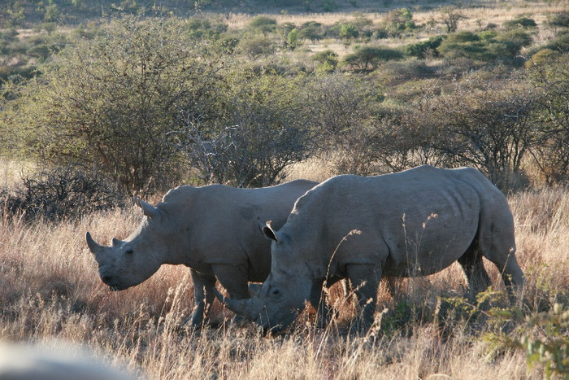
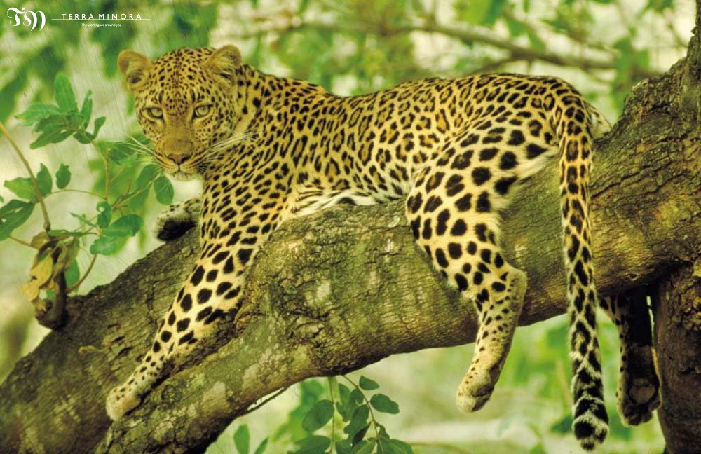
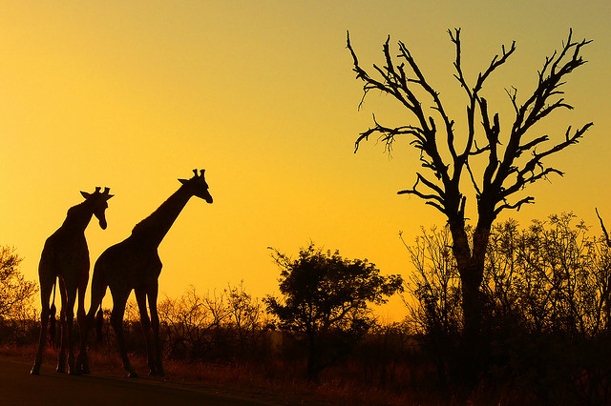
Тут мешкають понад 2 тисячі левів, кілька сотень чорних носорогів, кілька десятків тисяч антилоп і зебр і навіть гепарди.

Slide 22
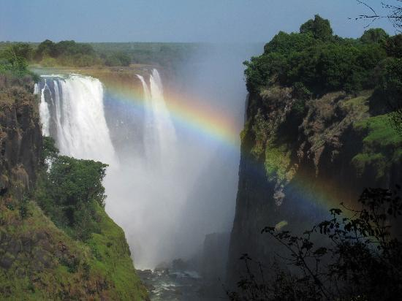

Slide 23
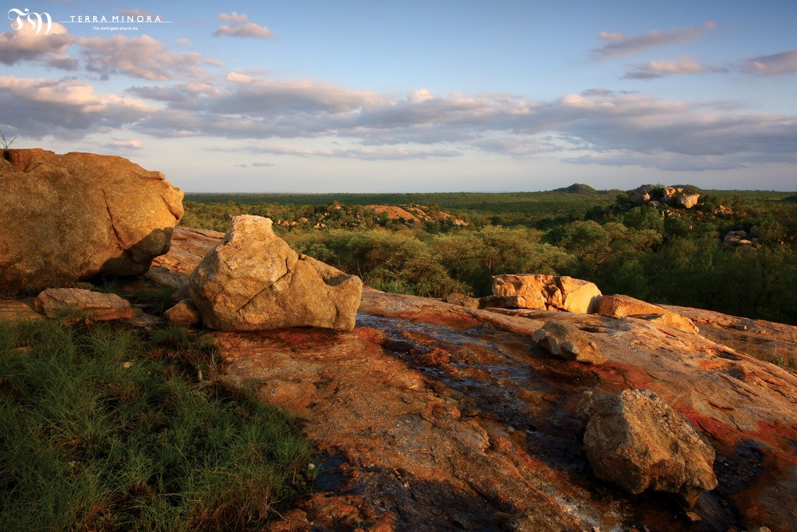

Slide 24
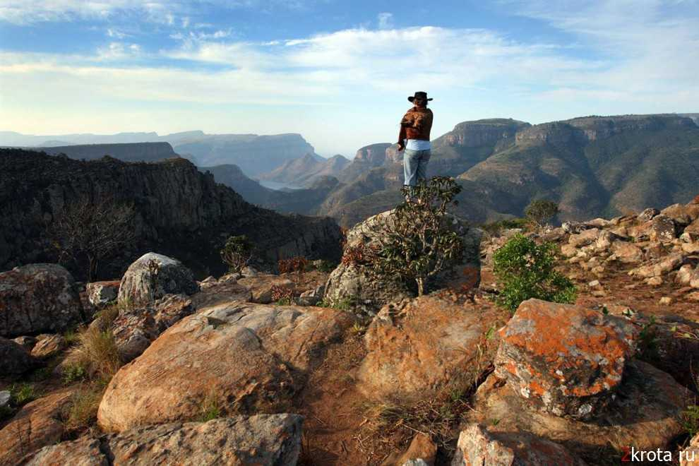
Каньйон річки Блайд - третій найбільший каньйон в світі, в провінції Мпумаланга.

Slide 25
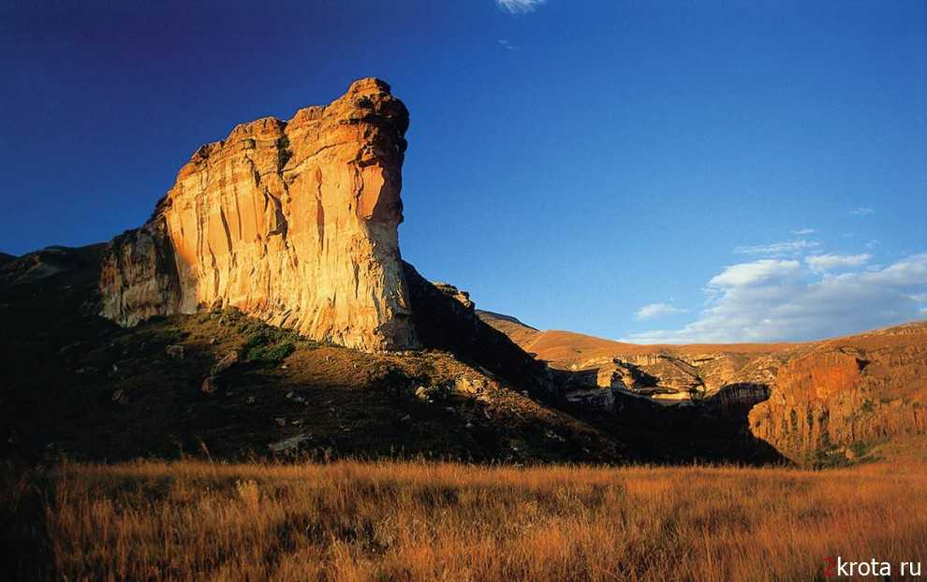
Національний парк Золотих Воріт, розташований біля підніжжя гори Малуті в північно-східній частині ПАР, отримав свою назву завдяки чудовим золотистим відтінкам, в які фарбуються піщані кручі парку.
Скеля Брандваг

Slide 26
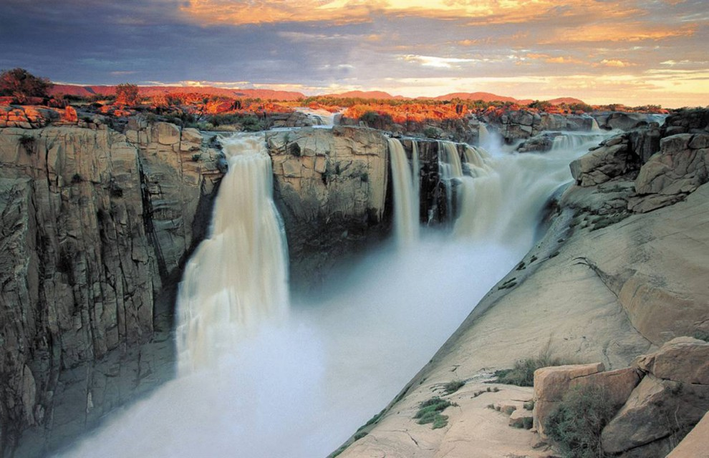
Водоспад Ауграбіс - головна визначна пам'ятка в національному парку Ауграбіс Фоллс, який розташований у віддаленому куточку провінції Нозерн Кейп.

Slide 27
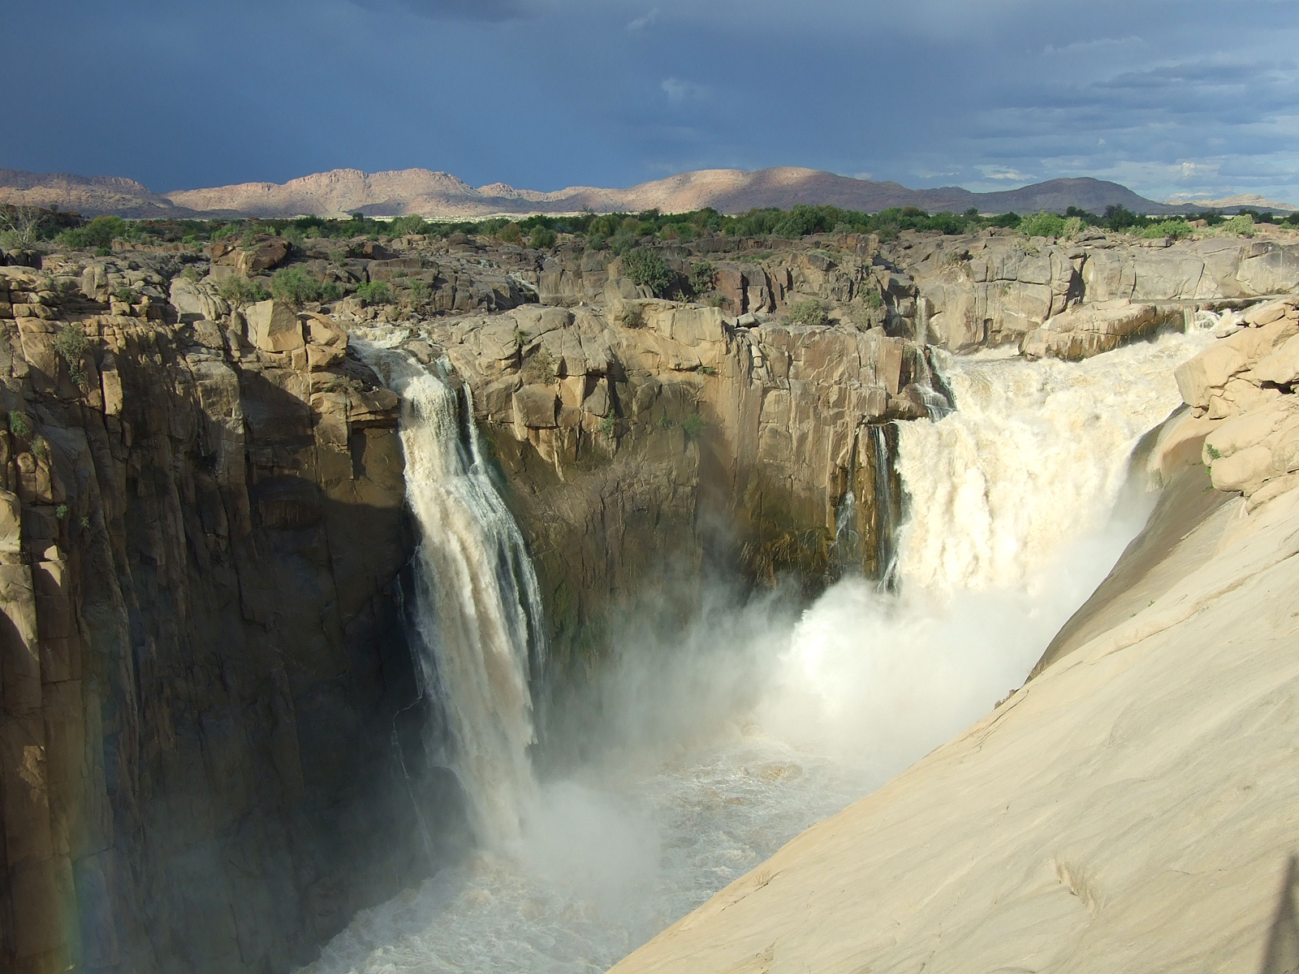
Річка Оранж розділяється тут на численні канали, а потім її води спадають в каньйон з висоти в 55 метрів.

Slide 28
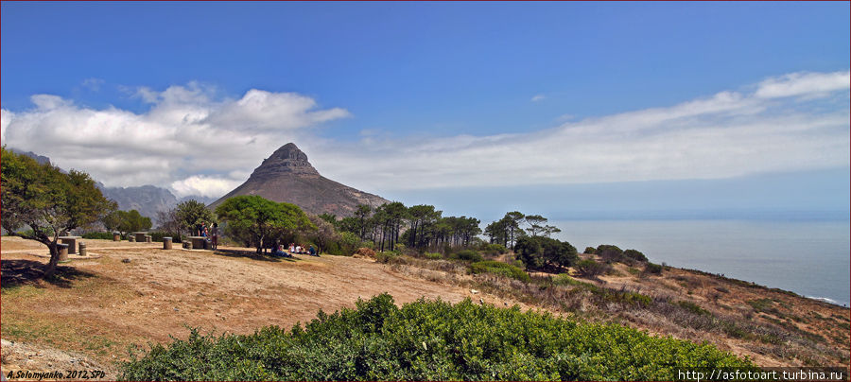
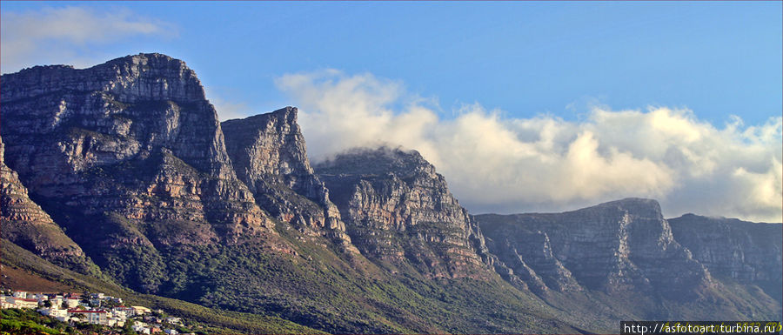
Гори
12 апостолів біля міста Кейптаун

Slide 29
Джерела
http://geograf.at.ua/index/0-55
http://uk.wikipedia.org/wiki/%D0%9F%D1%96%D0%B2%D0%B4%D0%B5%D0%BD%D0%BD%D
http://history.vn.ua/book/zarubzno/727.html

Slide 30
Дякую за увагу!

